Slide 1


Slide 2

現代人壽命愈來愈長
根據社安局估計，達到65歲的人的預期壽命為：
  男性：84.3
  女性：86.6
  達到65歲的人，四個有一個達到90歲或以上
  達到65歲的人，十個有一個達到95歲或以上

Slide 3
平均生活費用比較
 | 45-54歲 | 65-74歲 | %
每年平均生活費用 | $65,651 | $48,885 | 74%
稅項 | $13,515 | $4,588
生活費加稅項 | $79,166 | $53,473 | 68%
Source: Consumer Expenditure Survey, U.S. Bureau of Labor Statistics, September, 2015

Slide 4
但退休後 …
這些「額外費用」相信會增加：
  送給兒孫的禮物，包括現金贈予
  旅行費用，包括短宣等活動
  額外的醫療費用與護理費用
  房屋修理費用

Slide 5
還有…
北加州灣區的生活指數比全國生活指數高出很多
  三藩市 +53% ($81,814)
  東灣 +35% ($72,189)
  南灣 +40% ($74,862)
  Source: The Economic Policy Institute, BLS, and The Council for Community and Economic Research (C2ER)

Slide 6
整體來說…
灣區退休家庭平均每月需要花費超過$6,000，每月夫婦社安退休金一般只有＄2,000-$3,000
故在社安退休金之外，需要自己從退休儲蓄中補貼大約＄3,000-＄4,000。
以每年4％平均收益預測，需要在自住房屋以外有＄900,000至＄1,200,000退休儲蓄才足夠

Slide 7

為退休作好全面準備
財務：需妥善投資與預先做遺產安排
身體：需細心料理去延遲衰老和死亡
家庭：需鞏固夫妻關係重新踏入愛河
信仰：需落實個人與上帝的永恆關係

Slide 8
退休後的財務目標
確保終生有足夠的的資金過生活
確保將來遺產會順利由子女繼承
省時
省錢
省稅
省爭吵

Slide 9
分散資金作長期投資

Slide 10
投資第一個決定是自己的資產分配(Asset Allocation)，就是股票與債券之間的比率，這個比率乃是按自己對投資風險承受的能力和意願。過去即使您已經訂下自己的分配比率，也不妨計算一下該比率是否仍然符合自己的需要。分析比率時要將全部資金(包括退休帳戶)都計算在內。

Slide 11
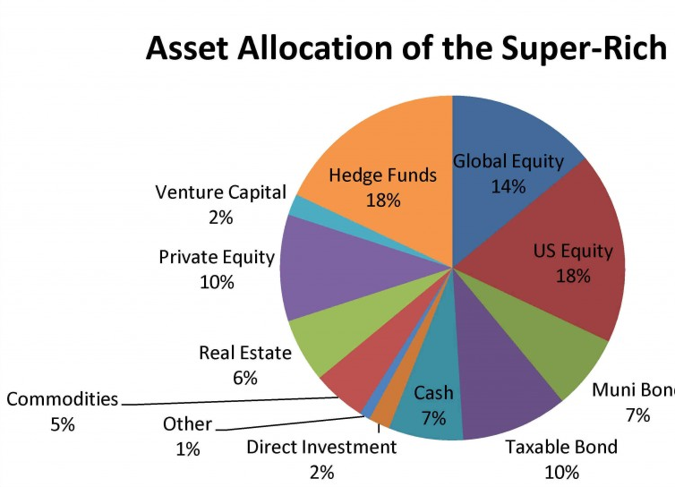
^{富人投資資金分配}

Slide 12
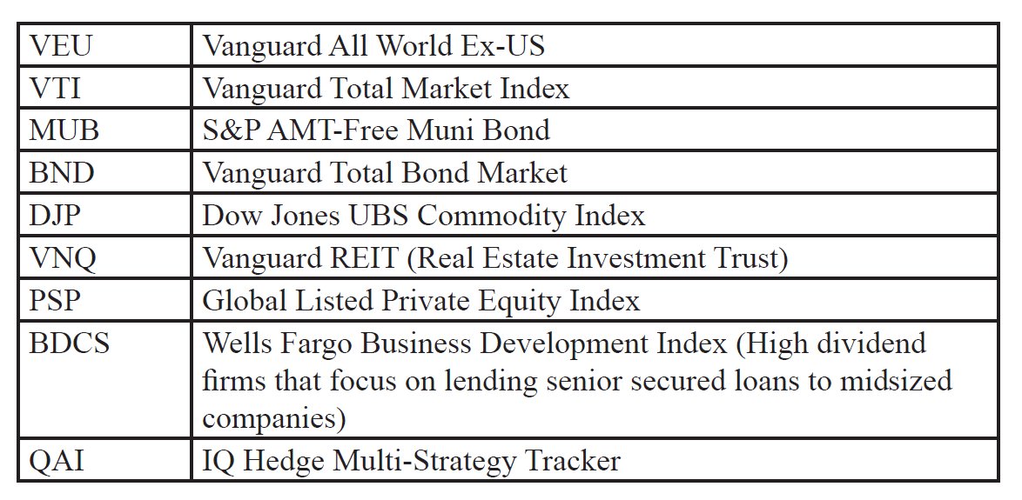

Slide 13

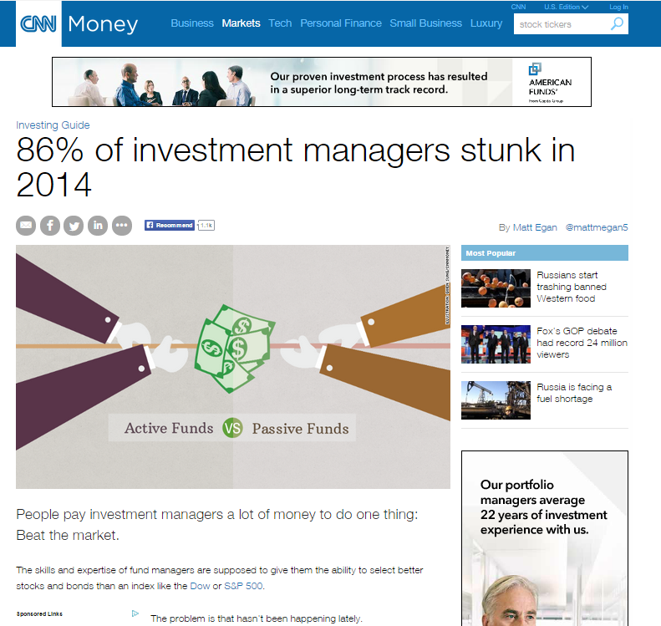

Slide 14
例子1：Fidelity公司Freedom2040基金
屬於「退休目標日期」（Target Date）基金
假定你23年後退休（即現在40歲左右）
Freedom2040基金內包含不同的股票與債券基金
自動按年齡調整資金分配
個別基金年費為0.1％至0.75％
Freedom2040基金本身另收0.77％年費

Slide 15
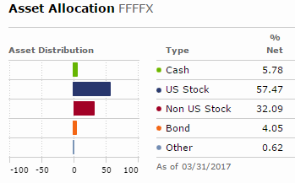
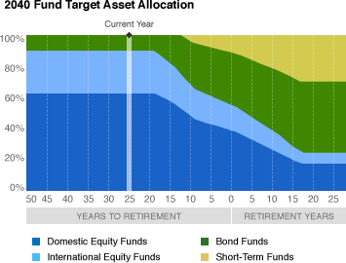

Slide 16


Fidelity Freedom2040基金收益比較
As of 4/30/2017
As of 4/30/2017
As of 4/30/2017

Slide 17



例子2：自制2040基金 (A)
A. 64％ VTI Total Market Index ETF (annual fee: 0.05%)
As of 5/19/2017
B. 31％ URTH MSCI World Index ETF (annual fee: 0.24%)
C. 5％ BND Total Bond Index ETF (annual fee: 0.06%)
As of 5/19/2017
As of 5/19/2017
Total Return: 1-year: 17.7% (16.6%), 3-year: 8.42% (7.13%), 5-year: 13.5% (9.33%)

Slide 18


例子3：自制2040基金 (B)
A. 32％ VTI Total Market Index ETF (annual fee: 0.05%)
B. 32％ QQQ NASDAQ 100 Index ETF (annual fee: 0.2%)
C. 16％ URTH MSCI World Index ETF (annual fee: 0.24%)
D. 20％ VNQ MSCI US REIT Index ETF (annual fee: 0.12%)
Total Return: 1-year: 20.6% (16.6%), 3-year: 11.02% (7.13%), 5-year: 14.8% (9.3%)

Slide 19
指數交易所基金（Indexed ETF）
基金代號 | 指數內成份股 | 今年收益 | 3年收益 | 5年收益 | 10年收益
VTI | 全美國市場指數 | 9.1% | 9.4% | 15.2% | 7.4%
VEU | 全世界（美國以外）市場指數 | 14.7% | 1.4% | 8.5% | -
VWO | 新興市場（包括中國、印度、台灣）指數 | 14.7% | 0.6% | 4.2% | 1.9%
QQQ | 美國1000家高科技公司指數 | 18.54% | 15.9% | 18.8% | 12.6%
SPY | 美國500家大公司指數 | 9.4% | 9.9% | 15.2% | 7.1%
IWO | 美國2000家小型公司指數 | 9.5% | 8.5% | 14.9% | 8.0%
SDY | 美國大公司高股息公司指數 | 5.9% | 11.7% | 15.1% | 8.0%

Slide 20
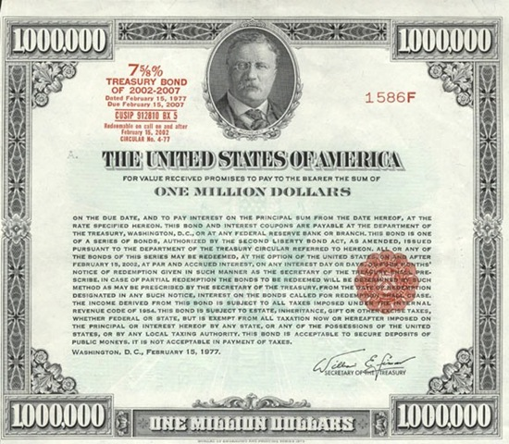

Slide 21
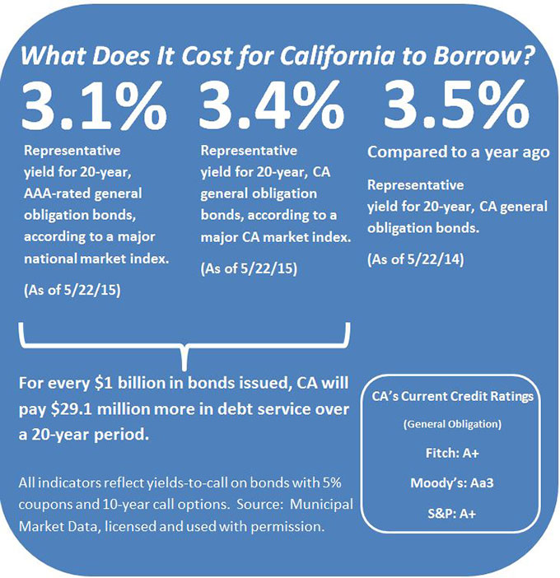

Slide 22
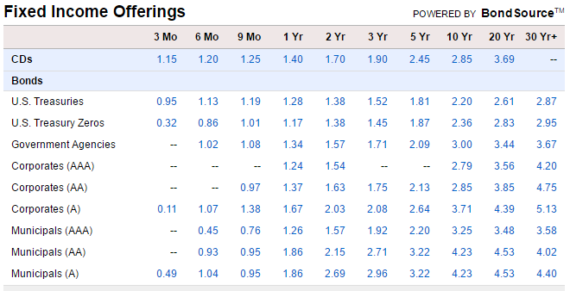

Slide 23
地產指數交易所基金（REIT ETF）
基金代號 | 指數內成份股 | 今年收益 | 3年收益 | 5年收益 | 10年收益
RWR | Dow Jones U.S. Select REIT 市場指數 | 0.6% | 7.6% | 9.4% | 4.6%
VNQ | MSCI U.S. REIT 市場指數 | 2.2% | 8.1% | 10.0% | 5.5%
SCHH | Dow Jones U.S. Select REIT I市場指數 | 0.7% | 7.8% | 9.6% | -
RWX | Dow Jones Global ex-U.S. Select Real Estate Securities 指數 | 9.6% | 0.7% | 7.7% | -0.2%

Slide 24

遺產規劃的目的
在生前清楚地留下有關將來遺產繼承的指示
讓受益人或機構能最省時、省稅、省費用和不傷害感情的情況下繼承遺產
達到作「最後奉獻」的目的

Slide 25
認識認證(Probate)
「認證」是什麼？
為什麼要避免「認證」？

Slide 26
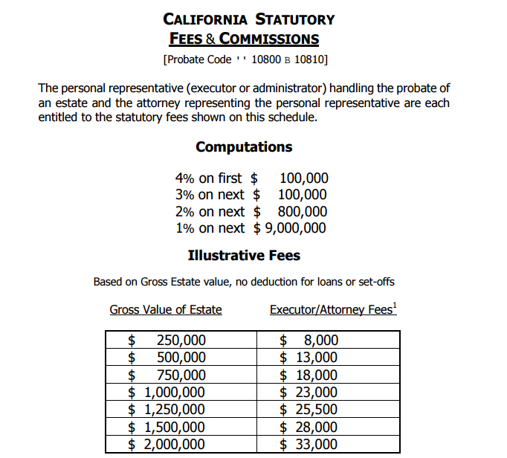

Slide 27
認識認證(Probate)
「認證」是什麼？
為什麼要避免「認證」？
避免「認證」的方法
  小額遺產(十五萬元或以下)
  預先指定受益人
  共同擁有
  透過生前信託擁有

Slide 28
可更改的生前信託
是家庭中被法律承認的的合約
並非只適合富有的家庭
只要夫婦或個人擁有房地產便應該考慮設立生前信託去避免認證
單身者尤其需要
遺囑(Will)不能避免認證

Slide 29
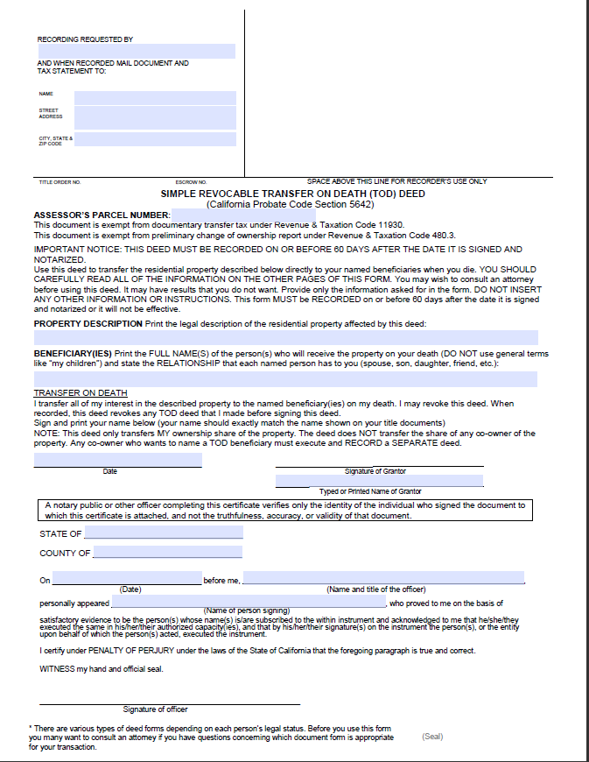

Slide 30
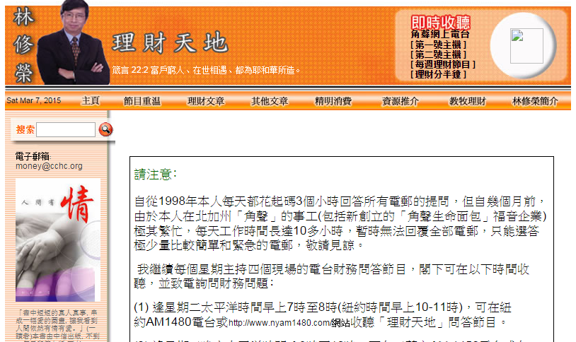
Moneyradio.org

Slide 31

Sauwing.com

Slide 32
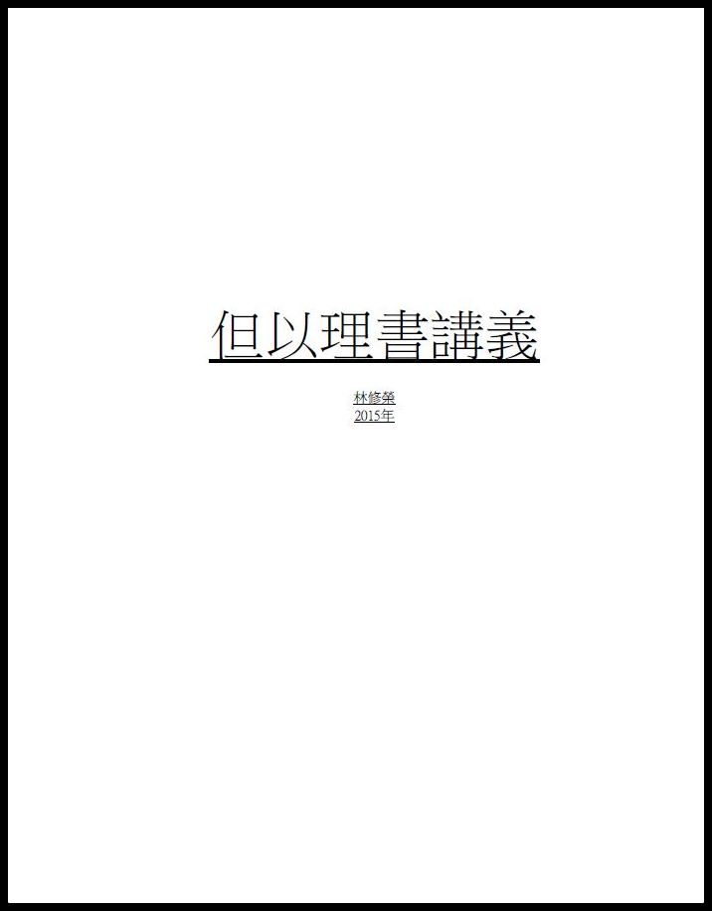
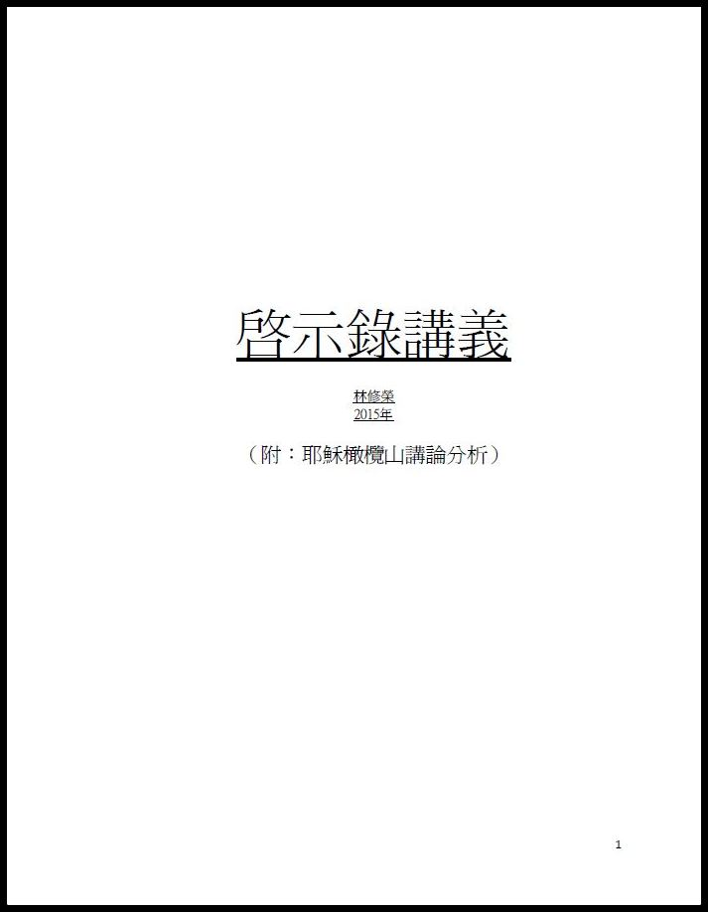
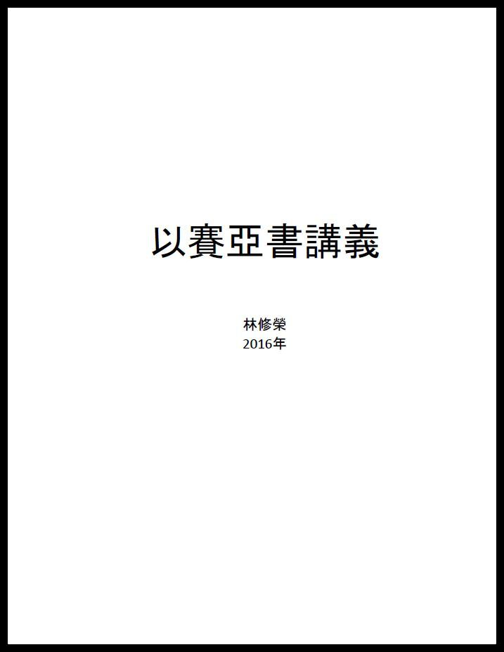

Slide 33
電郵地址
MONEY@CCHC.ORG

